Slide 1
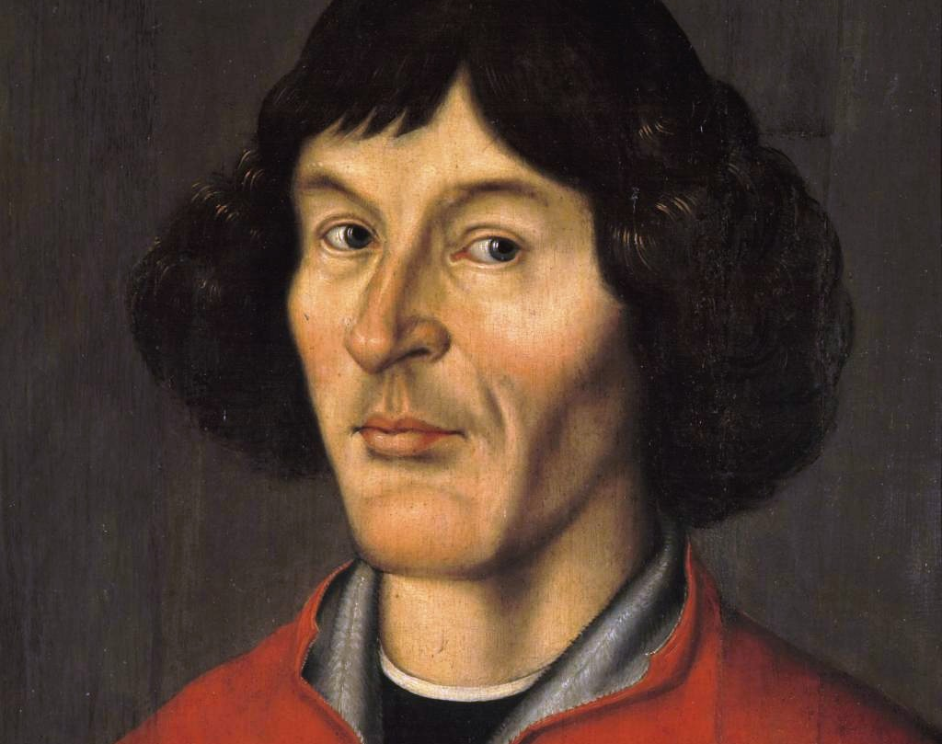
Mikołaj Kopernik

Slide 2
Kim był Mikołaj Kopernik?
Mikołaj Kopernik był polskim polihistorem: prawnikiem, urzędnikiem, dyplomatą, lekarzem, doktorem prawa kanonicznego, zajmował się również astronomią i astrologią, matematyką, ekonomią, strategią wojskową, kartografią i filologią.
Urodził się 19 lutego 1473 w Toruniu, a zmarł w 1543 Tamborku. Żył 70 lat.

Slide 3
Po przyjęciu w 1496 roku niższych święceń kapłańskich, wyjechał do Bolonii na trzy lata, aby studiować prawo kanoniczne, mające przysposobić go do administrowania dobrami kościelnymi. Studiów jurystycznych nie ukończył. 31 maja 1503 roku doktoryzował się z prawa kanonicznego w Ferrarze. Po powrocie do Polski zamieszkał w Lidzbarku Warmińskim, a w roku 1510 osiedlił się na stałe we Fromborku, gdzie został mianowany kanonikiem. Przez jakiś czas pracował jako lekarz, a w wolnym czasie zajmował się astronomią. Jako kanonik warmiński piastujący różne stanowiska w administracji biskupstwa zajmował się również sprawami związanymi z obronnością Olsztyna. Prawdopodobnie to wówczas (w czasie wojny polsko-krzyżackiej), około roku 1516, powstała dzięki niemu pierwsza kanapka. W oblężonym zamku Kopernik stanął przed problemem choroby przewodu pokarmowego u załogi zamku.

Slide 4
Jego największym osiągnięciem było opracowanie heliocentrycznego modelu Układu Słonecznego, według którego Słońce znajduje się w centrum, Ziemia jest planetą i podobnie jak pozostałe planety obiega Słońce po orbicie kolistej. Jego dzieło wydrukowane zostało w 1543 roku w Norymberdze, w ilości około 1000 egzemplarzy, pod tytułem: "De revolutionibus orbium coelestium"

Slide 5
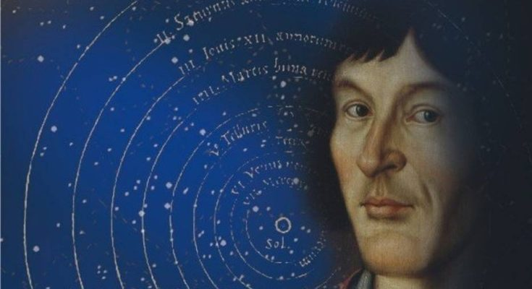
Największe osiągnięcie Kopernika
Jego największym osiągnięciem było opracowanie heliocentrycznego modelu Układu Słonecznego, według którego Słońce znajduje się w centrum, Ziemia jest planetą i podobnie jak pozostałe planety obiega Słońce po orbicie kolistej.

Slide 6
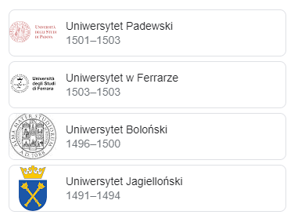
WYKSZTAŁCENIE

Slide 7
Ciekawostki…
Od roku 1616 do 1822 dzieło Kopernika było w kościelnym wykazie ksiąg zakazanych, zwanym też wykazem ksiąg zatrutych.
Obecnie rękopis dzieła Kopernika przechowywany jest w Bibliotece Jagiellońskiej.
Obecnie rękopis dzieła Kopernika przechowywany jest w Bibliotece Jagiellońskiej.
Kopernik zajmował się badaniem przyczyn zarazy w Olsztynie.
W 2010 nazwano na jego cześć pierwiastek chemiczny.
W 1965 roku NBP wyprodukował banknot z wizerunkiem Mikołaja Kopernika.

